Slide 1
“ЭЛЕКТР ТАРМОҚЛАРИ ВА ТИЗИМЛАРИ”
ФАНИДАН
11-маъруза

Slide 2
ЁПИҚ ЭЛЕКТР ТАРМОҚЛАР РЕЖИМЛАРИНИ ҲИСОБЛАШ
РЕЖА:
1. Ёпиқ тармоқлар схемалари.
2. Икки томондан таъминланувчи линияларда қувват оқимларини тақсимлаш ва кучланиш исрофини ҳисоблаш.
3. Мисол ечиш.

Slide 3
Таянч сўз ва иборалар:
Содда ёпиқ тармоқлар, халқасимон тармоқ, мураккаб ёпиқ тармоқлар, доимий ток линиялари, икки манбали тармок, қувват оқимларини аниқлаш, тақсимоти, 3 фазали ток линиялари, манба кучланиши, ёпиқ тармоқларни ҳисобалаш формулалари.

Slide 4
Содда ёпиқ электр тармоқларига икки томондан таъминланувчи тармоқлари киради (10,а–расм). Айрим ҳолларда айлана (ҳалқасимон) электр тармоқлари содда ёпиқ электр тармоқларининг хусусий кўриниши ҳисобланади (10,б–расм). Мураккаб электр тармоқлари бир нечта ёпиқ контурлардан иборат бўлиб, электр энергияни бир нечта манбадан таъминланади. Мураккаб ёпиқ электр тармоқ (10,в–расм) да кўрсатилган бўлиб,

Slide 5
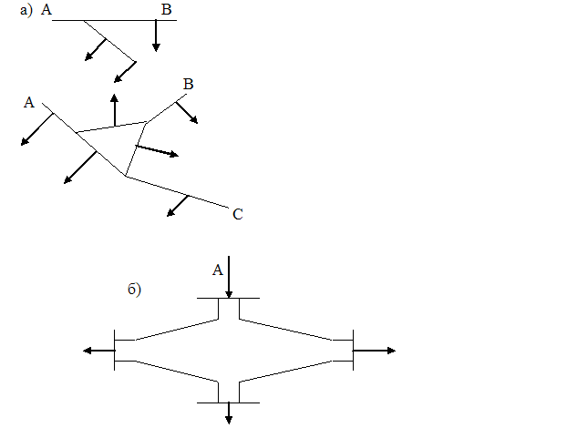
бу тармоқ 3 та таъминловчи А,В,С пунктлардан ва 3 та нуқта, тугундан ташкил топган.
10–расм. Содда ёпиқ тармоқлар. а–икки томондан таъминланувчи тармоқ; б–содда ёпиқ тармоқ; в–мураккаб ёпиқ тармоқ.

Slide 6
Ёпиқ электр тармоқларини ҳисоблаш мураккабдир, уларни ҳимоялаш ҳам мураккаб. Икки томондан таъминланувчи ва айлана (ҳалқасимон) содда электр тармоқлари кенг қўлланилади. Мураккаб электр тармоқлари электр таъминоти тизимларида ва шаҳар электр тармоқларида кўп учрайди.

Slide 7

а) доимий ток линияларида: Икки томондан таъминланувчи электр тармоқларида (қувват) токларни тақсимоти манбадан чиқувчи токларни аниқлашдан бошлаш керак, яъни I_{А} ва I_{В} лар. Таъминловчи манбадаги кучланиш U_{А} ва U_{В} лар ҳар хил бўлиши мумкин. Кирхгофнинг II–қонунини қўллаб, қуйидагича ёзишимиз мумкин:

Slide 8
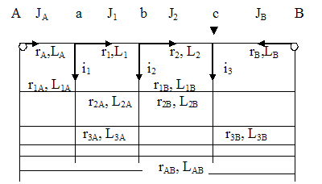
10.2–расм. Икки томондан таъминланувчи линияда қувват оқимларини қувват исрофини ҳисобга олмасдан тақсимланиши.

Slide 9
Икки томонлама таъминловчи линияда кучланиш йўқолишини аниқлаш учун иккита очиқ линияга шартли (кесиш, бўлиш) ажратилади ва ҳар бир қисми очиқ линия сингари ҳисобланади. Ҳисоблашлар тўғри бажарилган бўлса, манбани бўлиниш нуқтасидаги кучланиши, шу очиқ линияларидан ҳоҳлаган бирида таъминлаш нуқтасидаги кучланиш билан бир хил чиқиши керак.

Slide 10
Мисол: Икки томонлама таъминловчи икки занжирли доимий ток линиясида токларни бўлиниш нуқтасини ва кучланиш йўқолишини аниқлансин. Линия мис симда кесими 65 мм² да бажарилган. А ва В манба кучланишлари U_{A}=550 B, U_{B}=518 B га тенг.

Slide 11
НАЗОРАТ САВОЛЛАРИ:
1. Содда ёпиқ тармоқлар схемаларининг кўринишини тушунтириб беринг.
2. Икки томондан таъминловчи линияларда қувват тақсимоти қандай аниқланади?
3. Мураккаб ёпиқ тармоқлар тузилиши тўғрисида сўзлаб беринг.
4. Ёпиқ электр тармоқларни очиқ тармоқларга нисбатан авфзалликлари ва камчиликлари тўғрисида сўзлаб беринг.
5. Икки томонлама таъминланувчи 3 фазали ток линияларида қувват оқимларини аниқлаш формуласини тушунтириб беринг.
6. Икки томонлама таъминловчи тармоқларда қувватларда бўлиниш нуқтасини тушунтириб беринг.
7. Икки томонлама таъминловчи линияда кучланиш йўқолиши қандай аниқланади?
8. Электр тармоқ деганда нимани тушунасиз?

Slide 12
Эътиборингиз учун рахмат

